Slide 1
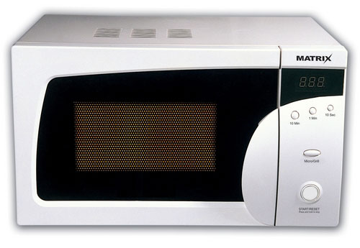
MIKROVALOVNA PEČICA
predmet: Fizika

Slide 2
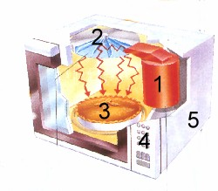
OSNOVNI SESTAVNI DELI
1 = MAGNETRON
2 = KOVINSKI VENTILATOR
3 = PROSTOR ZA HRANO
4 = STIKALA ZA VKLOP IN REGULACIJO
5 = OHIŠJE

Slide 3
UPORABA
Mikrovalovno pečico uporabljamo za odtaljevanje, kuhanje in pečenje živil. Postopek je mnogo hitrejši kot v navadnih pečicah. Pri vseh klasičnih pripravljalnih postopkih se vselej dovaja toplota živilu skozi njegovo površino. Temperatura v notranjosti narašča počasi, saj so živila slabi toplotni prevodniki. Pri mikrovalovnih aparatih pa mikrovalovi, ki jih oddaja magnetron, prodirajo v notranjost hrane in predajajo toploto vodnim molekulam in ta se razširi po vsej hrani. Na ta način se hrana segreva istočasno v vsej globini.

Slide 4
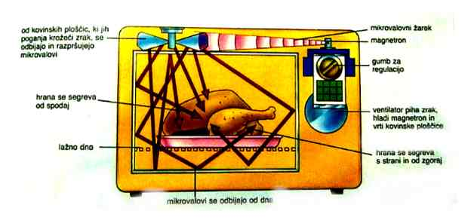
DELOVANJE

Slide 5
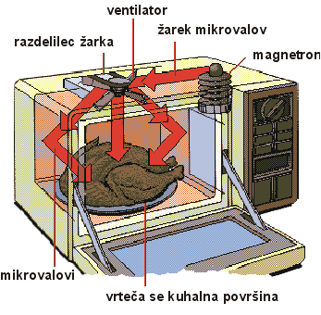
Mikrovalovi so sestavljeni iz močnih električnih in magnetnih polj, ki vsako sekundo miljardokrat spremenijo smer. Vodne molekule, ki so v hrani, se skušajo usmeriti v smeri polja S-J in J-S. Ker se smer polja neprestano spreminja se tudi molekule neprestano sučejo. S tem vrtenjem dobivajo energijo, ki se s trkanjem spreminja v toploto in segreva hrano. Mikrovalove proizvaja magnetron, ki je najvažnejši del mikrovalovne pečice.

Slide 6
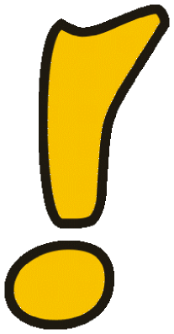
NEVARNOSTI
Mikrovalovke nimajo dovolj energije, da bi ionizirale atome, molekule. Atomom ne morejo popolnoma odstraniti elektrona. Zaradi tega ne povzročajo raka (rentgenski žarki lahko ionizirajo atome in so rakotvorni).
Opekline lahko dobimo, če so ohišje ali vrata poškodovana, saj žarki izhajajo v prostor in tako »grejejo« naša tkiva. Nevarnost je večja pri delih telesa, ki toplote ne začutijo (npr. oči), kjer lahko dolgotrajna izpostavljenost privede do hudih poškodb.
Prav tako je prepovedano dajati v pečico kovinske predmete kot so jedilni pribor, jeklene paličice za nabodala, aluminijasta folija, krožnike z zlatimi obrobami. Ti prevodniki ustvarjajo električno polje, kar privede do isker in posledično ognja.[

Slide 7
ALI VEŠ?
V mikrovalovno pečico smemo dati živila v posodah iz umetnih mas, keramike, stekla ali porcelana, nikakor pa ne iz kovin (folije), ker so nepropustne za valove in na površini se pojavi vidna svetloba (iskrenje).
Tudi krožniki z zlati robom se pokvarijo!
Mikrovalovi so oblika energije, podobna svetlobi. Potujejo s hitrostjo 300 000 000 m/s in prodirajo skozi zrak, hrano in prazen prostor.
POZOR! V pečico ne smemo dati živih bitij.

Slide 8
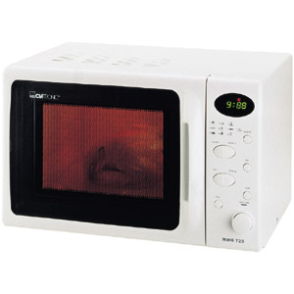
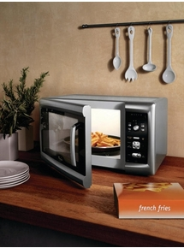
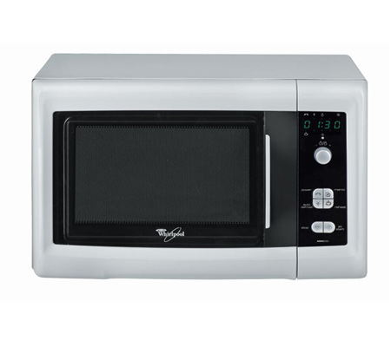
ANKETA IN REZULTATI ANKETE
Kot dijakinje Srednje zdravstvene šole Juge Polak Maribor smo se odpravile po naši šoli in po ulicah Maribora. Ustavljale smo ljudi različnih starosti in jih povprašale ali uporabljajo mikrovalovno pečico, kako pogosto in ali se jim zdi mikrovalovna pečica nevarna? Ugotovile smo, da večina ljudi vsakodnevno uporablja mikrovalovno pečico, predvsem za segrevanje. Po podatkih sodeč pa smo ugotovile tudi, da veliko ljudi ne ve, da je mikrovalovna pečica nevarna.

Slide 9
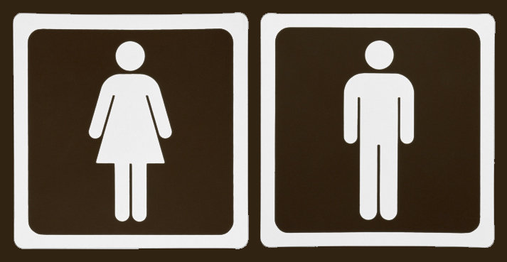
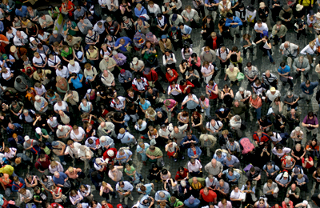
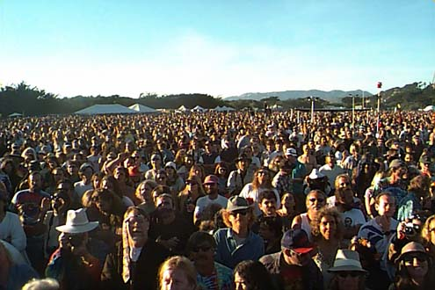
Spol:
Povprečna starost: 28 let
Moški
44 %
anketirancev
Ženske
56%
anketirancev

Slide 10
Ali uporabljate mikrovalovno pečico?
Št. ljudi

Slide 11
Kako pogosto jo uporabljate?

Slide 12
Katere funkcije mikrovalovne pečice uporabljate največ?
Št. ljudi
Ponujena sta bila tudi odgovora kuhanje in pečenje, vendar se noben od anketiranih ni odločil zanj.

Slide 13
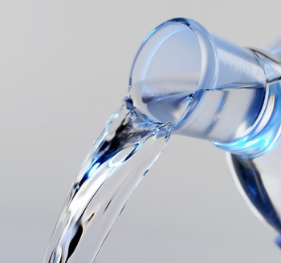
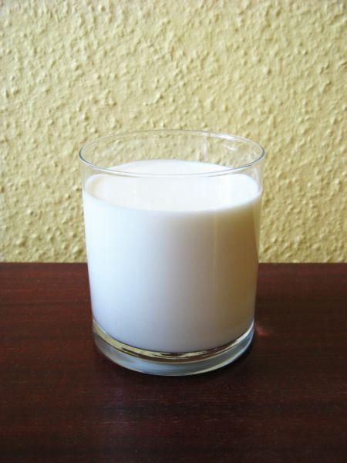
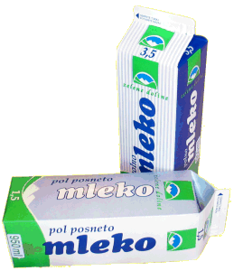
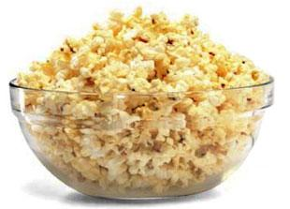
Za katero hrano ali pijačo jo najpogosteje uporabljate?
3 anketiranci so odgovorili : mleko
3 ljudje so odgovorili: vodo
2 anketiranca sta odgovorila: kokice

Slide 14
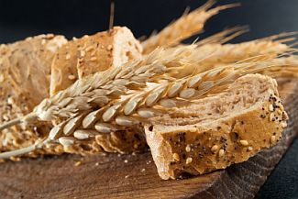
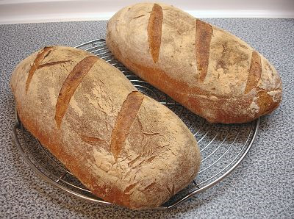
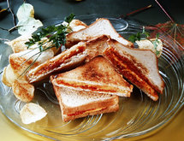
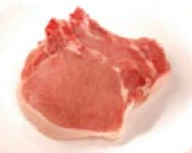
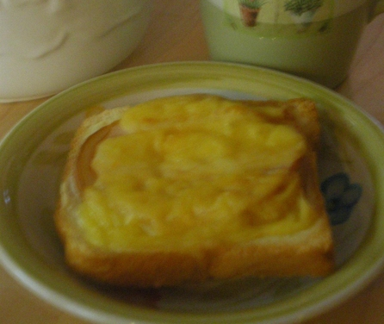
2 anketiranca sta odgovorila: kruh
1 anketiranec je odgovoril, da si najraje pripravi topli sendvič
1 anketiranec je odgovoril: meso

Slide 15
Ali se vam zdi mikrovalovna pečica nevarna?
Kar 75 % anketirancev je odgovorilo, da ne. Ko smo jim povedale, kakšne so nevarnosti mikrovalovnih pečic so bili zelo presenečeni. Postavile smo jim tudi vprašanje ali bodo pečico še naprej uporabljali in odgovorili so ja. Njihovo pojasnilo je bilo, da jo preprosto potrebujejo, saj je življenje dandanes zelo stresno in veliko ljudi nima časa za pripravo hrane.

Slide 16
KONEC

